Slide 1
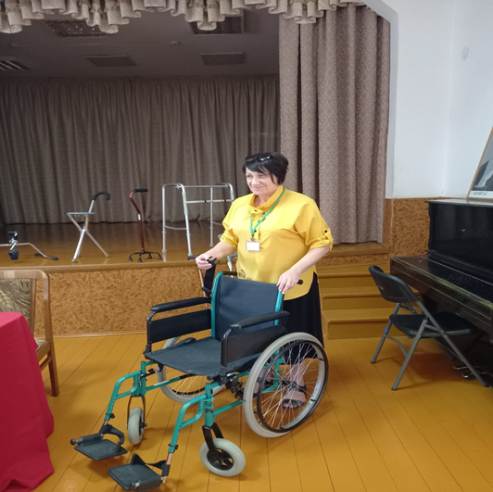
15:00 - 15:20 Презентация КЦСОН о деятельности учреждения с демонстрацией ТСР

Slide 2
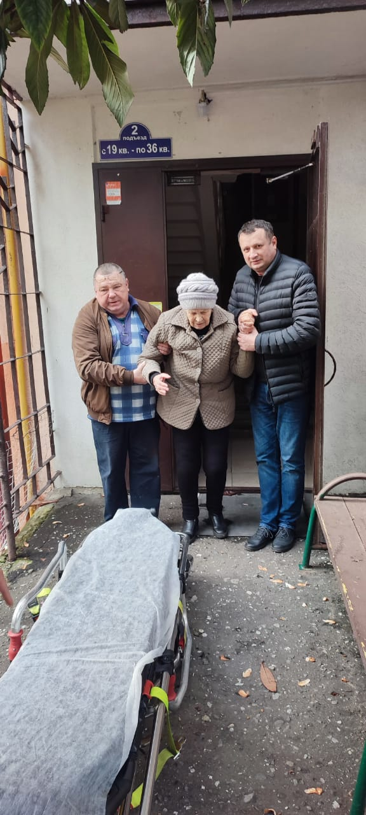
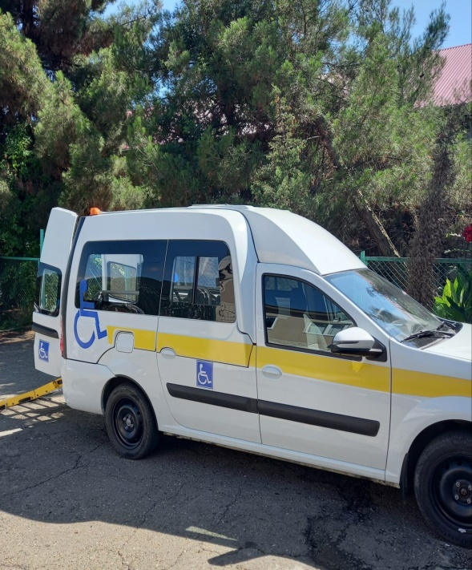
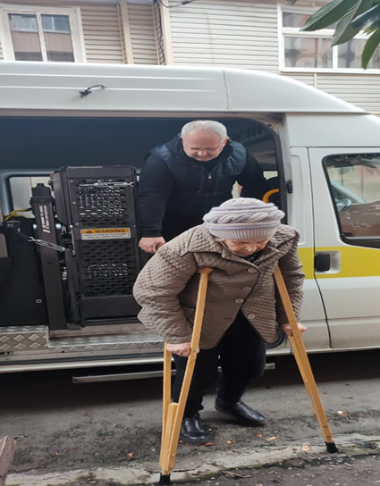
15:00 - 16:00 Доставка гр. Ивановой М.И. в ГБ №3 на стационарное лечение

Slide 3
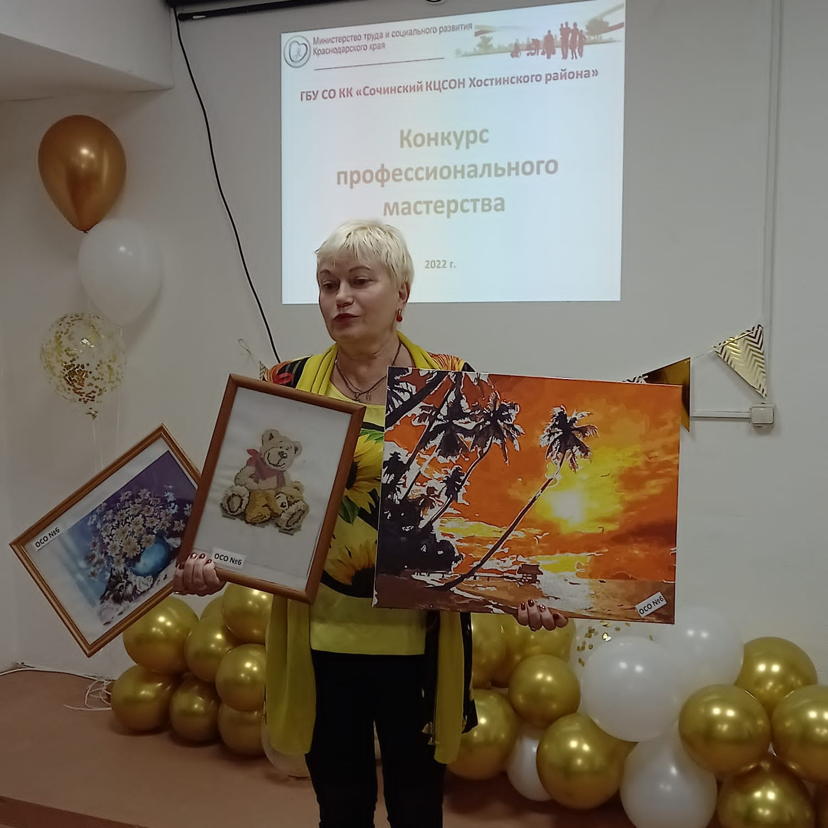
15:00 – 17:00 Выставка картин
члена клуба
«60 лет- не возраст!»
Мельниковой Л.Н.

Slide 4
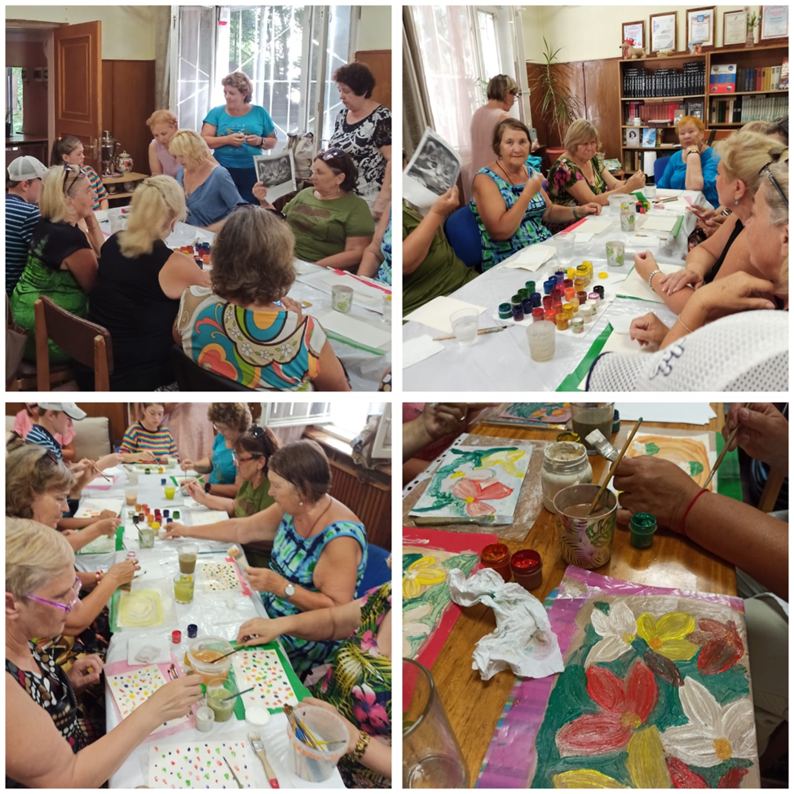
15:20 – 16:20 Мастер-класс «Картина за час»

Slide 5
15:20 – 15:40
«Школа по уходу за лежачими больными»

Slide 6
15:40 – 16:00 «Школа безопасности для пожилых граждан»

Slide 7
16:00 – 16:30 Оказание помощи в рамках краевой благотворительной акции «Вторые руки»

Slide 8
16:00 -16:30
«Гимнастика для пожилых граждан»

Slide 9
16:00 – 16:30
«Поём вместе»

